Slide 1
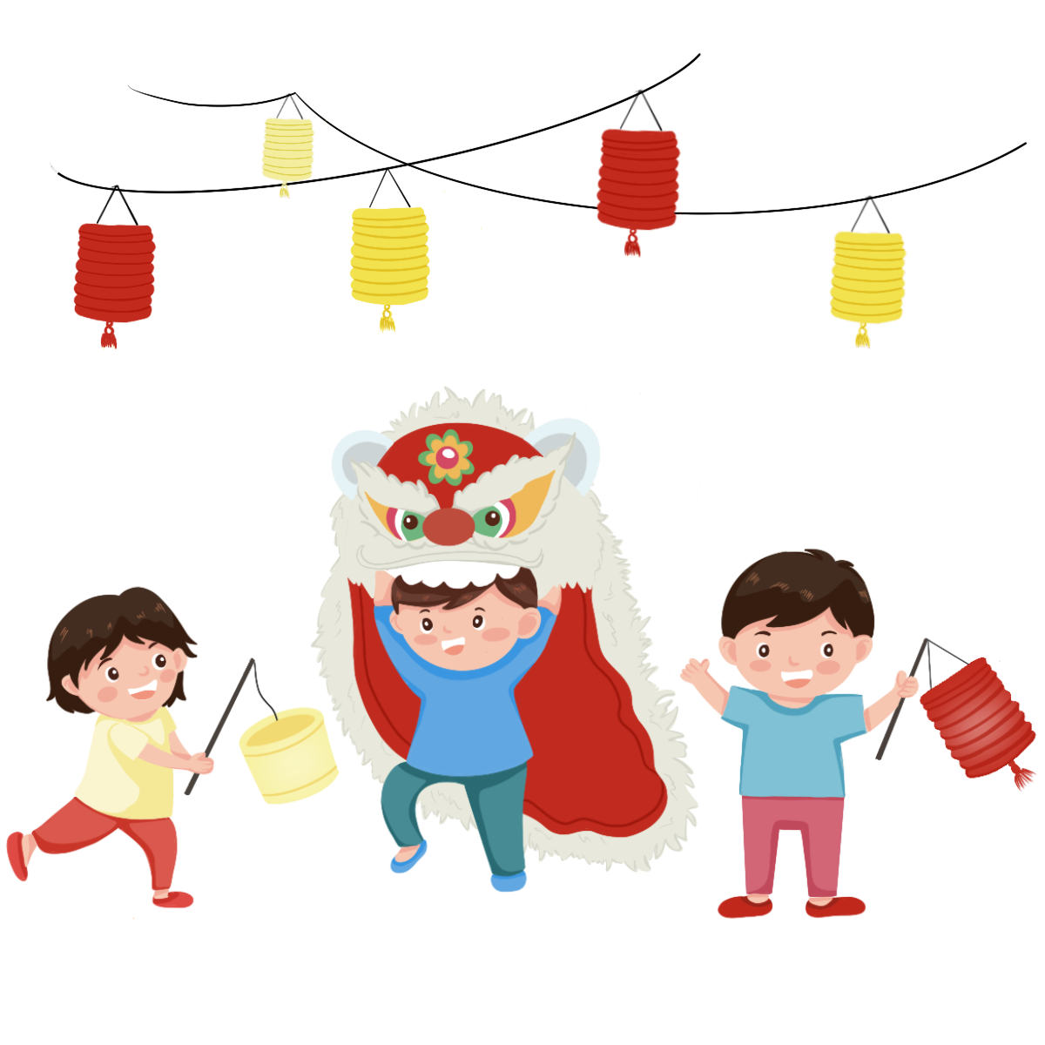
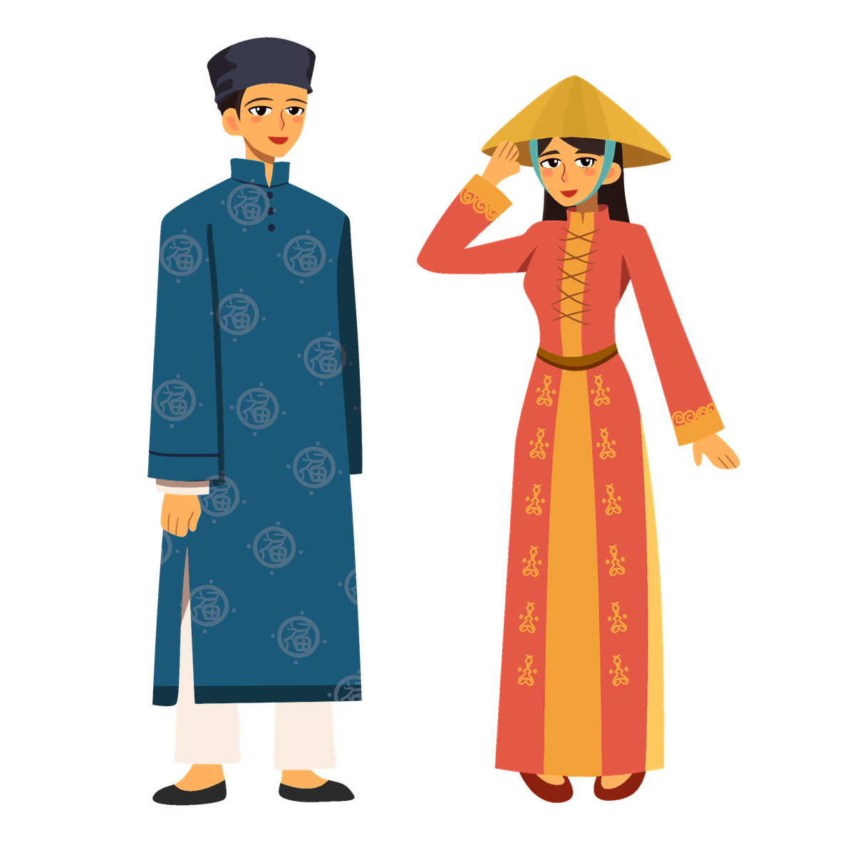
01
02
BÀI 3: HOẠT CẢNH NGÀY HỘI
03
04
05
06

Slide 2
NỘI DUNG BÀI HỌC
01
03
02
04
05
Khám phá
Luyện tập – Sáng tạo
Tập hợp các nhân vật để hoạt cảnh
Tạo hoạt cảnh ngày hội với các nhân vật có sẵn
Kiến tạo kiến thức, kĩ năng
Phân tích – Đánh giá
Cách tạo mô hình hoạt cảnh với nhân vật 3D
Trưng bày sản phẩm và chia sẻ
Vận dụng – Phát triển
Kể chuyện với hoạt cảnh

Slide 3
01
Khám phá
01
02
03
04
Tập hợp các nhân vật để tạo hoạt cảnh
05
06

Slide 4
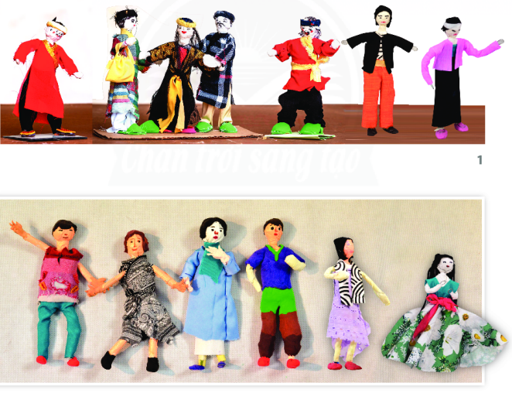
Hoạt động cặp đôi
Quan sát tranh dưới đây và thảo luận trong 3 phút:
- Lựa chọn các nhân vật theo nhóm.
- Thảo luận tìm ý tưởng cho hoạt cảnh từ các nhân vật.

Slide 5
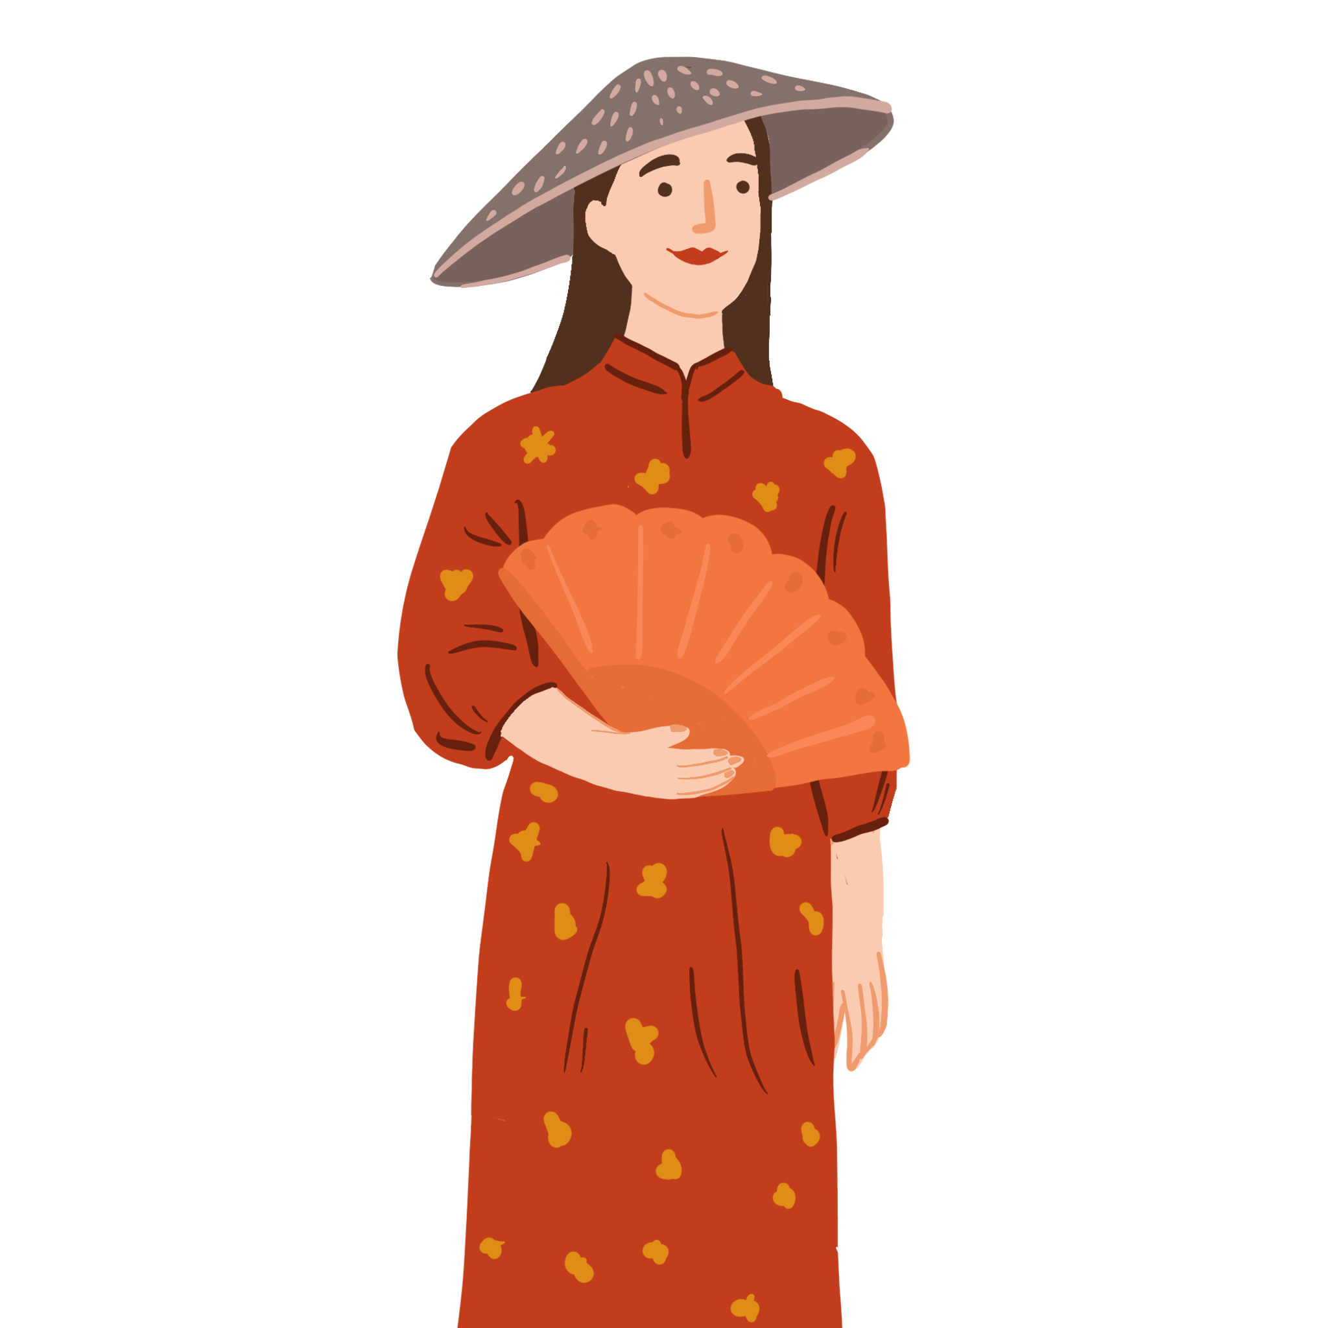
01
+ Lựa chọn các nhân vật theo nhóm:
Tranh 1: nhóm các nhân vật sân khấu: kịch, tuồng, chèo,...
Tranh 2: nhóm cá nhân vật biểu diễn trang phục thời trang.
+ Ý tưởng cho hoạt cảnh từ các nhân vật: sân khấu biểu diễn trong nhà hoặc không gian ngoài trời.
Gợi ý
02
03
04
05
06

Slide 6
02
Kiến tạo kiến thức, kĩ năng
01
02
03
04
Cách tạo mô hình hoạt cảnh với nhân vật 3D
05
06

Slide 7
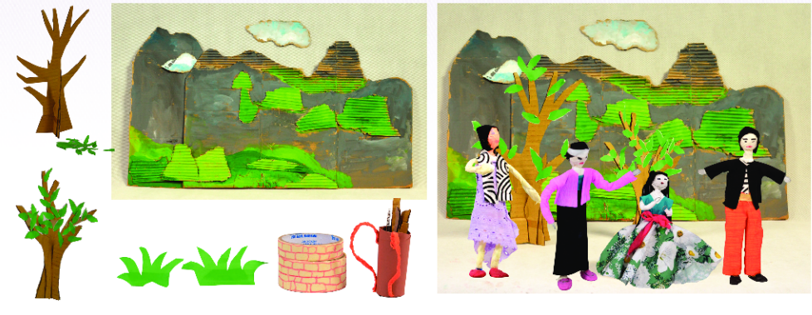
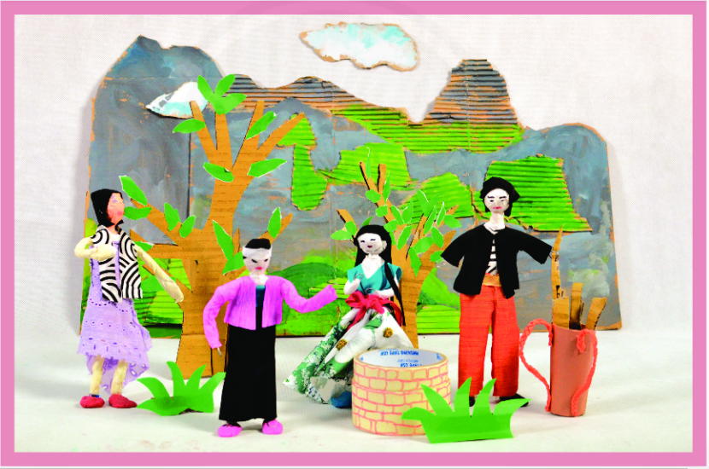
Quan sát hình trong trang 43 SGK và trả lời câu hỏi:
+ Ở hoạt cảnh trong SGK, lớp cảnh nào được tạo trước, lớp cảnh nào được tạo sau?
+ Các nhân vật và các lớp bối cảnh (cây cối, núi non,...) nên có tỉ lệ so với nhau như thế nào để hoạt cảnh hài hoà, hợp lí?

Slide 8
KẾT LUẬN
Kết hợp mô hình dáng người và cảnh vật có thể diễn tả được nét văn hóa trong các hoạt động của con người.

Slide 9
Các bước tạo mô hình hoạt cảnh với nhân vật 3D:
Tạo cảnh vật phù hợp với hoạt động của nhân vật.
Thêm chi tiết và hoàn thiện mô hình hoạt cảnh.
Bước 1:
Bước 3:
Bước 2:
Sắp xếp nhân vật và cảnh vật tạo mô hình hoạt cảnh.

Slide 10
03
Luyện tập – Sáng tạo
01
02
03
04
Tạo hoạt cảnh ngày hội từ các nhân vật có sẵn
05
06

Slide 11
Thảo luận nhóm
Trao đổi nhóm trong 3 phút để tìm phân đoạn của câu chuyện trong hoạt cảnh phù hợp với các nhân vật của nhóm.
Gợi ý:
+ Nhóm em lựa chọn hoạt động nào để thể hiện trong mô hình hoạt cảnh?
+ Hoạt động đó cần những cảnh vật tiêu biểu nào?

Slide 12
Thảo luận nhóm
Trao đổi nhóm trong 3 phút để tìm phân đoạn của câu chuyện trong hoạt cảnh phù hợp với các nhân vật của nhóm.
+ Vật liệu nào phù hợp để thể hiện những cảnh vật đó?
+ Cảnh vật đó có kích thước lớn hay nhỏ?
+ Cảnh vật chính có kích thước như thế nào so với nhân vật 3D?

Slide 13
Gợi ý
Em hãy tạo hoạt cảnh ngày hội từ các nhân vật có sẵn trên cơ sở:
Xác định cảnh vật cần có trong mô hình hoạt cảnh.
Lựa chọn vật liệu, xác định kích thước và hình thức tạo hình.
Thực hiện theo ý tưởng của nhóm.

Slide 14
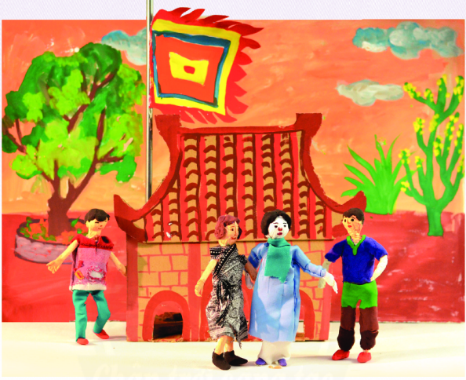
Một số sản phẩm của học sinh

Slide 15
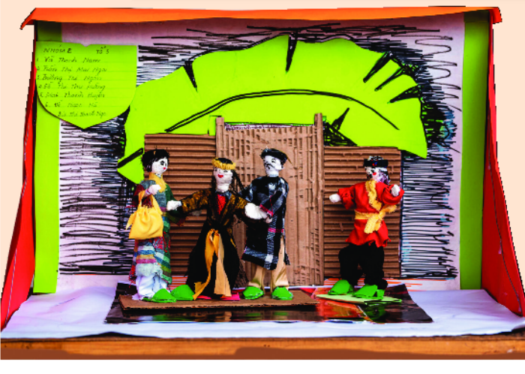
Một số sản phẩm của học sinh

Slide 16
04
Phân tích – Đánh giá
01
02
03
04
Trưng bày sản phẩm và chia sẻ
05
06

Slide 17
Trưng bày sản phẩm, nêu cảm nhận và phân tích:
Em ấn tượng với hoạt cảnh nào?
Hoạt cảnh đó diễn tả nội dung gì?
Các nhân vật có tỉ lệ như thế nào so với cảnh vật trong hoạt cảnh?
Không gian, nhịp điệu trong hoạt cảnh gợi cảm giác gì?

Slide 18
Khi thay đổi vị trí của các nhân vật thì nội dung của hoạt cảnh sẽ như thế nào?
Cần thay đổi hình khối, vị trí nhân vật nào đề nội dung hoạt cảnh hấp dẫn hơn?

Slide 19
05
Vận dụng – Phát triển
01
02
03
04
05
Kể chuyện với hoạt cảnh
06

Slide 20
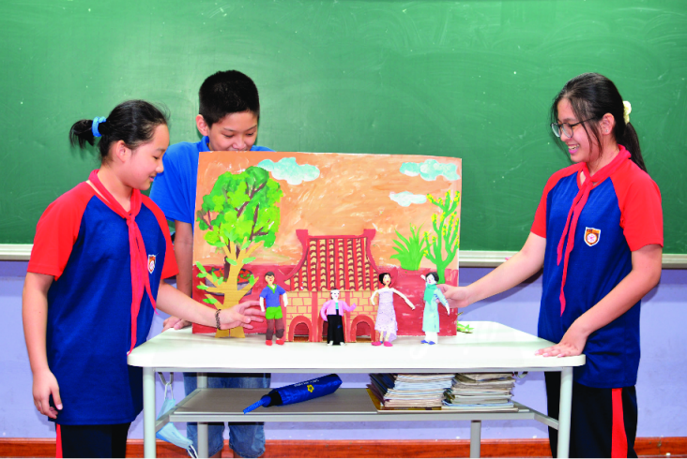
Hoạt động nhóm
Thảo luận nhóm 3 phút và thực hiện các yêu cầu trong SGK trang 45:
Tưởng tượng câu chuyện trong hoạt cảnh.
Sử dụng các nhân vật và bối cảnh vừa tạo để kể câu chuyện trong hoạt cảnh.

Slide 21
Sử dụng các nhân vật 3D để khám phá nghệ thuật sân khấu kịch rối, cùng nhau kể lại câu chuyện trong hoạt cảnh của nhóm:
Câu chuyện em sẽ kể là gì?
Hoạt cảnh sẽ bắt đầu với nhân vật nào?
Nhân vật nào là nhân vật chính trong hoạt cảnh?

Slide 22
Gợi ý
Sau khi có sản phẩm với nhân vật và hoạt cảnh, em có thể tưởng tượng ra câu chuyện và bối cảnh của sân khấu kịch như sau:
Nhân vật: nhân vật chính, nhân vật phụ, nhân vật làm người xem kịch
Sân khấu: trang trí một số đạo cụ dùng cho sân khấu (rèm, hoa,...)
Tóm tắt câu chuyện trong hoàn cảnh: nhân vật (học sinh) biểu diễn (hát) trên sân khấu nhân dịp chào mừng ngày nhà giáo Việt Nam, khán giả xem và cổ vũ.

Slide 23
HƯỚNG DẪN VỀ NHÀ
01
02
Xem trước bài 4, SGK Mĩ thuật 6.
03
04
05
Chuẩn bị đồ dùng học tập cho bài 4.
06

Slide 24
01
02
CẢM ƠN CÁC EM
ĐÃ LẮNG NGHE BÀI GIẢNG!
03
04
05
06
Please keep this slide for attribution

